Slide 1


Solusi Digital Berbasis Python
Pengembangan Aplikasi Kasir Sederhana & Informasi Cuaca Real-Time

Slide 2

Bio Data:
Nama: Shakil Surya Ramadhan
Asal: Bekasi Kelas: Intro to Python Tanggal Pembelajaran: 10 May 2026
Alasan Mengikuti Kelas:
1.Python adalah bahasa pemrograman yang sangat populer dan serbaguna. Saya mengikuti kelas ini agar memiliki keterampilan dasar yang relevan untuk transisi karier ke bidang teknologi masa depan, seperti Data Science, Artificial Intelligence, atau Blockchain development.
2.Alasan saya mengikuti kelas ini adalah untuk meningkatkan daya saing di dunia industri. Python dikenal memiliki sintaksis yang efisien dan banyak digunakan untuk otomatisasi sistem serta pengolahan data.
3.Saya ingin mengikuti kelas Intro to Python untuk membangun fondasi logika pemrograman yang kuat, karena Python merupakan salah satu bahasa dasar yang sangat penting untuk mendukung perkuliahan saya di bidang teknologi.
Sebagai mahasiswa yang ingin mendalami rumpun ilmu komputer, menguasai Python di kelas ini akan membantu saya memahami konsep algoritma dan struktur data dengan lebih mudah.

Slide 3
01. Pendahuluan
Latar Belakang, Tujuan, dan Visi Proyek

Slide 4


Latar Belakang Proyek
Tantangan Operasional
Kebutuhan Informasi
Banyak UMKM masih mengandalkan perhitungan manual yang rentan terhadap kesalahan (*human error*) dan lambat dalam proses transaksi.
Akses cepat terhadap data cuaca krusial bagi mobilitas masyarakat, namun seringkali memerlukan navigasi aplikasi yang kompleks.

Slide 5
Tujuan Utama Proyek
Digitalisasi Transaksi: Mengganti sistem pencatatan manual dengan otomatisasi berbasis kode untuk akurasi data.
Integrasi Data Luar: Memanfaatkan API (OpenWeatherMap) untuk menarik data cuaca dunia secara aktual.
Eksplorasi Python: Mendemonstrasikan fleksibilitas Python dalam menangani logika bisnis dan pemrosesan data web.
Antarmuka Ramah Pengguna: Membangun fungsionalitas yang mudah dijalankan bahkan oleh pengguna awam.

Slide 6






Fondasi Teknologi
Python 3.x
Requests Lib
OpenWeather API
Bahasa utama untuk pemrosesan logika, kontrol alur, dan manipulasi data.
Modul untuk melakukan HTTP requests guna mengambil data dari server API eksternal.
Penyedia data cuaca global yang diintegrasikan ke dalam sistem aplikasi.

Slide 7
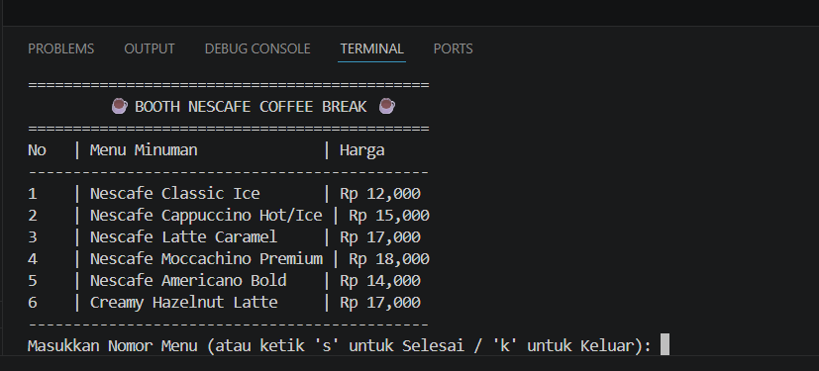
02. Aplikasi Kasir
Digitalisasi Point of Sales (POS) Sederhana

Slide 8

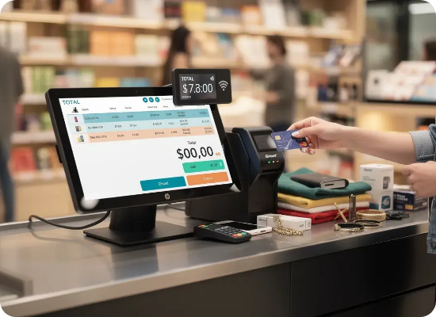
Arsitektur Aplikasi Kasir
Aplikasi ini dirancang untuk menangani alur transaksi retail dasar secara linear namun efisien.
Input barang & harga dinamis.
Kalkulasi sub-total otomatis.
Fitur manajemen kembalian.

Slide 9
Fungsionalitas Sistem Kasir
Fitur Utama | Deskripsi Logika | Output
Input Barang | Looping input hingga user mengetik 'selesai'. | List Belanja
Kalkulasi Harga | Operasi aritmatika pada akumulator total. | Total Bayar
Diskon Promo | Kondisional (IF) berdasarkan batas belanja. | Potongan Harga
Struk Digital | Formatting string untuk ringkasan belanja. | Struk Konsol

Slide 10
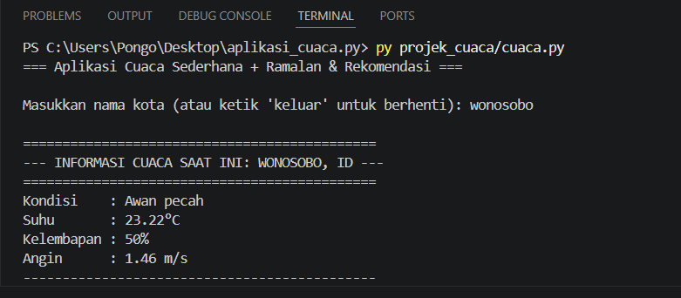
03. Aplikasi Cuaca
Integrasi Informasi Real-Time Global

Slide 11
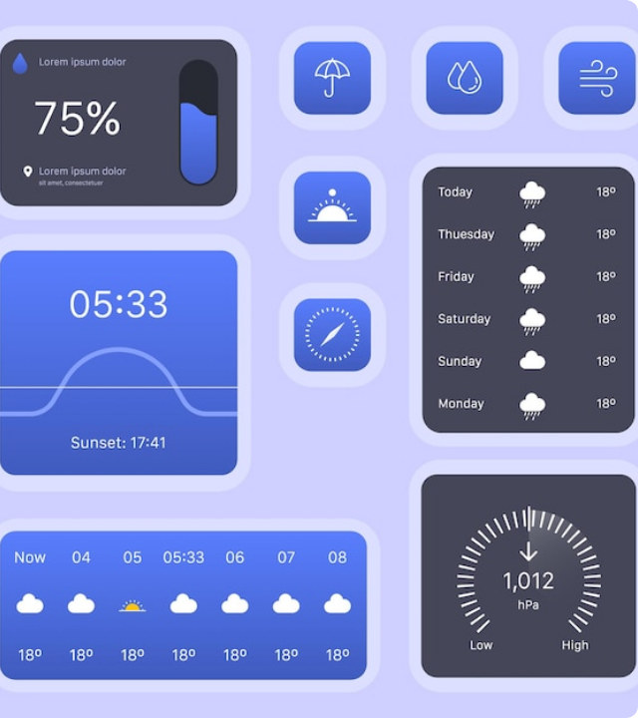
Aplikasi Cuaca
Memanfaatkan kekuatan API, aplikasi ini mampu menarik data cuaca dari kota manapun di dunia dalam hitungan detik.
Fitur utama mencakup pembacaan suhu dalam Celsius, deskripsi kondisi (berawan, hujan, cerah), dan tingkat kelembapan udara.

Slide 12



Mekanisme Kerja API
Request & Response
Parsing Data
User memasukkan nama kota → Script mengirim URL request ke OpenWeather → Data diterima dalam format JSON.
Python mengekstrak kunci spesifik seperti ['main']['temp'] dan ['weather'][0]['description'] untuk ditampilkan.

Slide 13
Fungsionalitas Aplikasi Cuaca
Fitur Utama | Deskripsi Logika | Output
Input Kota | Perulangan (looping) menerima input nama kota dari user hingga user mengetik 'keluar'. | Nama Kota / Perintah Keluar
Ambil Data API | Melakukan HTTP Request (menggunakan pustaka requests) ke OpenWeatherMap berdasarkan nama kota dan API Key. | Data JSON (Cuaca & Ramalan)
Analisis Cuaca Saat Ini | Ekstraksi data suhu, kelembapan, angin, dan deskripsi cuaca dari respons API berstatus 200. | Informasi Cuaca Saat Ini
Filter Ramalan Cuaca | Iterasi data forecast dan penyaringan berbasis kondisi tanggal baru pada jam khusus (12:00:00). | Ramalan Cuaca Harian

Slide 14
Fungsionalitas Aplikasi Cuaca
Fitur Utama | Deskripsi Logika | Output
Rekomendasi Pintar | Kondisional (IF & any()) mendeteksi kata kunci cuaca (hujan/terik/dingin) untuk menentukan tips tambahan. | Tips / Rekomendasi Pintar
Penanganan Error | Kondisional (try-except) untuk mendeteksi kota tidak ditemukan, gangguan internet, atau kegagalan sistem. | Pesan Error di Konsol

Slide 15
Ada Pertanyaan?
Terima kasih atas perhatian Anda. Mari diskusikan detail teknis lebih lanjut.
Intro to Python

